Slide 1
ANÁLISE DESCRITIVA DOS RESULTADOS DE COLPOCITOLOGIA ONCÓTICA E INDICADORES DE QUALIDADE POR CITOLOGIA CONVENCIONAL E POR CITOLOGIA DE MEIO LÍQUIDO REALIZADO EM UM LABORATÓRIO PRIVADO DE MATO GROSSO NO ANO DE 2023.
Dra Adriana Yuki Mello Prado
Mestranda PPG em Ciências Aplicadas à Atenção Hospitalar HUJM/UFMT

Slide 2
Declaração de Conflito de Interesse
Dr(a). Adriana Yuki Mello Prado afirma não ter conflito
de interesse a declarar
Exigência da RDC Nº 96/08 da ANVISA

Slide 3
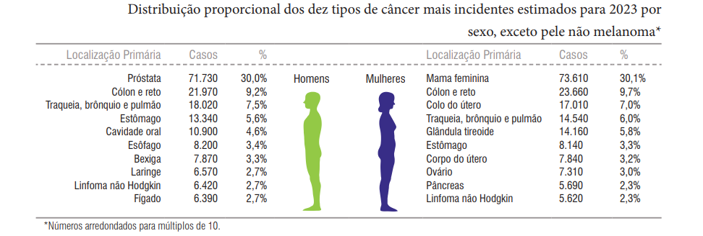
Introdução
INCA, 2023

Slide 4
CCO
Pelo SISCAN, em 2023...
No Brasil: 8.227.554 exames
Em Mato Grosso: 174.453 exames

Slide 5
Convencional ou meio líquido?
A CML foi aprovada em 1996 pela FDA
Melhora na sensibilidade
Redução de amostras insatisfatórias
Novas lâminas e aplicação de testes auxiliares
- Não incorporação no SUS do exame CML.
- Estudos não comprovaram a superioridade da CML frente a CC.
- Suposta alegação de vantagem na redução das amostras insatisfatórias mostrou-se incerta.
- Custo da CML é maior do que do método convencional.
CONITEC, 2019

Slide 6
QualiCito
Qualificação Nacional em Citopatologia na prevenção do câncer do colo do útero
Sete indicadores de qualidade para citologia convencional
Eles são aplicáveis para a citologia de meio líquido?
PORTARIA Nº 3.388, DE 30 DE DEZEMBRO DE 2013

Slide 7
Objetivo
Realizar análise descritiva e comparativa da citologia convencional e citologia em meio líquido e de seus respectivos indicadores de qualidade.

Slide 8





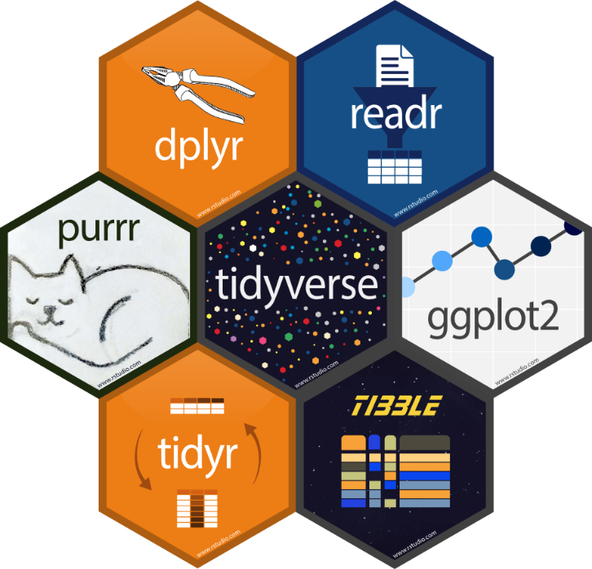
Materiais e métodos
29.588 CC 2023
Análise de dados
Arquivo CSV
6.507 CML 2023

Slide 9
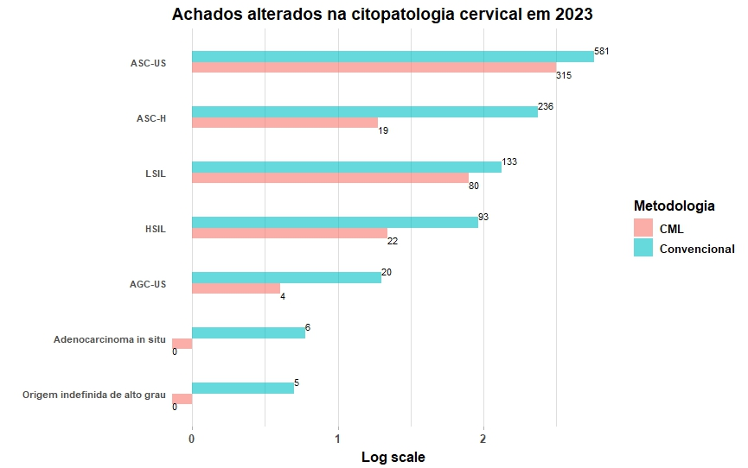
Resultados

Slide 10
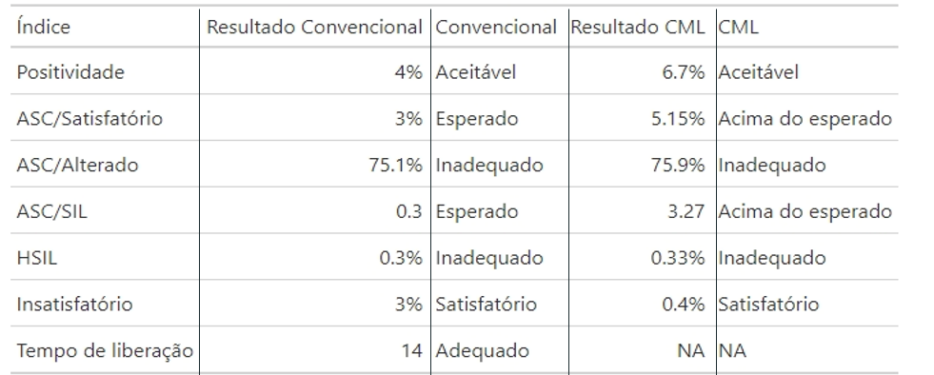
Índices 2023

Slide 11
Índices 2023
Notes:
A CML consegue demonstrar a qualidade técnica das lâminas produzidas por meio do índice de exames satisfatórios, em que há a diferença de uma ordem de magnitude entre as duas metodologias.
Percentual de exames insatisfatórios < 5%

Slide 12
Índices 2023
Notes:
Contudo, demonstrou resultado similar, na capacidade de identificar lesões de alto grau, onde o índice é calculado com a quantidade de exames satisfatórios no denominador, o que pode ter superestimado esse índice devido ao menor número de exames satisfatórios na citologia convencional. E também pelo número > 60% (esperado) dos ASC/alterado.
HSIL/numero satisfatórios) estabeleceu o parâmetro de ≥ 0,4%.

Slide 13
Índices 2023
Notes:
Além disso, os índices que comparam a quantidade de exames indeterminados (ASC/satisfatório e ASC/Alterado e ASC/SIL) se mostraram insatisfatórios na CML. Porém, deve ser considerado que a população rastreada pela CML pode não ser similar à analisada pela citologia convencional, provenientes do SUS, provavelmente com prevalências de lesões de alto grau inferiores à população de CML, provenientes da saúde suplementar, devido a fatores socioeconômicos. Esta hipótese pode ser considerada a partir de nossos dados pela presença de casos de adenocarcinoma in situ e lesões de alto grau indeterminadas na citologia convencional que não foram observadas na CML.
ASC/satisfatórios. Sugere-se como parâmetro que não ultrapasse 5%.
ASC/Alterados < 60 %
ASC/ SIL não seja superior a 3

Slide 14
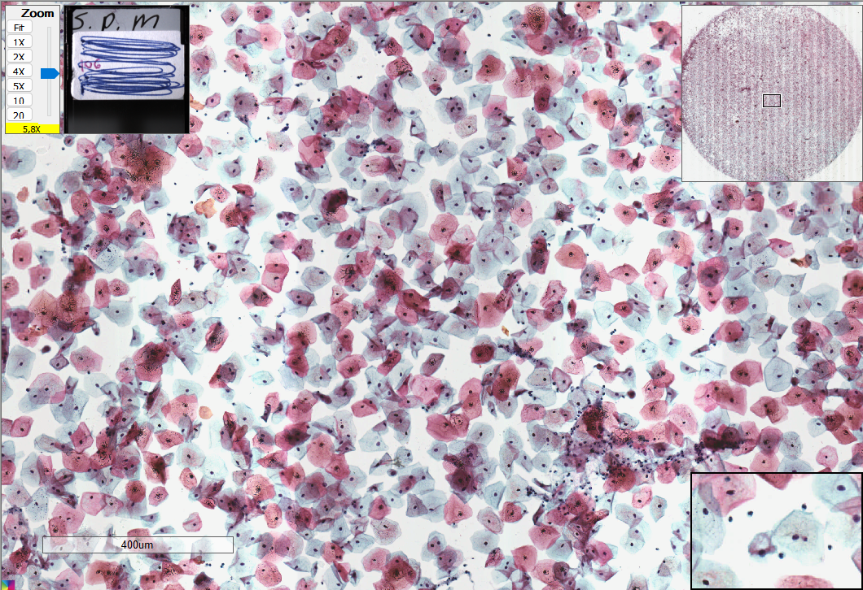
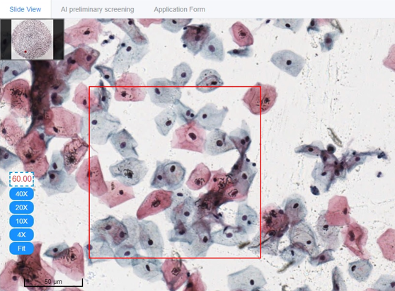
Conclusão
Percebe-se a necessidade de parâmetros de qualidade mais robustos tanto para diferenças de prevalência nas populações rastreadas quanto a diferenças na metodologia empregada no rastreio, que se torna cada vez mais necessário, tendo em vista, aos avanços nas técnicas usadas.

Slide 15
Referências
BRASIL, SISCAN, Datasus. Disponível em: https://datasus.saude.gov.br/acesso-a-informacao/sistema-de-informacao-do-cancer-siscan-colo-do-utero-e-mama/ (Acesso em 12 de maio de 2024).
BRASIL, CONITEC. Citologia em meio líquido para rastreamento de câncer de colo de útero e lesões precursoras. Relatório de recomendação Nº 497. Dezembro de 2019.
INCA. Estimativa 2023 : incidência de câncer no Brasil / Instituto Nacional de Câncer. – Rio de Janeiro, 2022

Slide 16
obrigada
Email: adrianayuki@gmail.com
@descomplicandoapatologia

